Slide 1
Java Programming

Slide 2
3장. 자바의 데이터 타입1

Slide 3
목 차
3
지역변수와 전역변수
1
2
자바의 데이터 타입 개요
3
정수 데이터 타입
3
4
실수 데이터타입
5
2진수, 8진수, 16진수
3
6
이스케이프 문자

Slide 4
1. 지역변수와 전역변수
1) 변수(variable)
절차적 프로그래밍 언어에서 프로그램의 값을 움직이는 주체적 역할을 하는 것으로 ‘변하는 값’을 가지게 되는 기억공간의 이름이다.
프로그램에서는 변수라는 이름으로 불리게 되지만 메모리에 할당된 후로는 메모리주소 몇 번지에서 몇 번지까지의 이름으로 바뀌게 될 것이다.
Java는 객체지향 프로그램으로서 변수와 함께 객체도 중요한 의미를 가지게 된다.

Slide 5
2) 지역변수(local variable)
메소드 내에서 선언된 변수를 지역변수라하며, 자동변수라는 용어로도 불린다.
자바에서는 지역변수는 자동으로 초기화되지 않으므로 반드시 초기화 과정을 거쳐야한다.
초기화되지않은 변수를 사용하게 되면 에러가 발생한다는 의미이다.
지역변수는 지역내에서만 인식되는 특징을 가지고 있다.

Slide 6
3) 전역변수(global variable)
어떤 메소드의 밖에서 선언된 변수를 멤버변수라한다. 즉 메소드 입장에서는 전역변수이다.
메소드들간에 공유할 값은 전역변수로 선언되어야 한다.
멤버 변수는 선언된 데이터타입의 디폴트 값으로 자동 초기화된다.
즉, 자동 초기화 되므로 어떤 값을 할당하지 않고도 사용가능하며 에러가 발생하지 않는다는 의미이다.

Slide 7
2. 자바의 데이터 타입 개요
프로그래밍을 하기 위해서는 데이터를 컴퓨터 내부로 읽어 들여 표현해야 하는데 데이터의 종류에 따라 크게 문자, 숫자 등으로 나뉘게 된다.
즉, 자료형을 자료를 컴퓨터적으로 표현하는 방법에 따라서 자료들이 형(type)을 갖는다는 것이다.
자바의 데이터 타입은 크게 2개로 기본 데이터타입(primitive data type)과 레퍼런스 데이터 타입(reference data type)으로 나뉜다.
기본 데이터타입(primitive data type)에는 byte, short, int, long, float, double, char, boolean등의 타입이 있다. 기본 데이터 타입이외의 타입을 레퍼런스 데이터 타입(reference data type)이라고 한다.

Slide 8
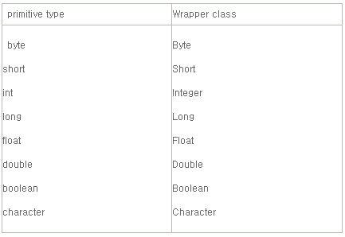
Primitive type 과 wrapper class

Slide 9
3. 정수 데이터 타입
각 데이터 타입은 저장할 수 있는 기억공간의 서로 다른 크기를 제공한다. 즉 선언되는 데이터 타입에 따라서 저장되는 변수 값의 범위가 달라진다.
데이터 타입 |  | 크 기 | 값의 범위
정수 | Byte | 1 byte | -128 ~ +127
 | Short | 2 byte | -32,768 ~ +32,767
 | Int | 4 byte | -2³² ~+2³² -1
 | long | 8 byte | -2⁶⁴ ~+2⁶⁴ -1

Slide 10
예제 3-1
package pk03;
public class IntDataTypeTest {
public static void main(String[] args) {
// TODO Auto-generated method stub
byte aVar = 100;
short bVar = 30000;
int cVar = 50000;
long dVar = 1000000;
System.out.println("byte 타입 : "+ aVar);
System.out.println("short 타입 : "+ bVar);
System.out.println("int 타입 : "+ cVar);
System.out.println("long 타입 : "+ dVar);
}
}

Slide 11
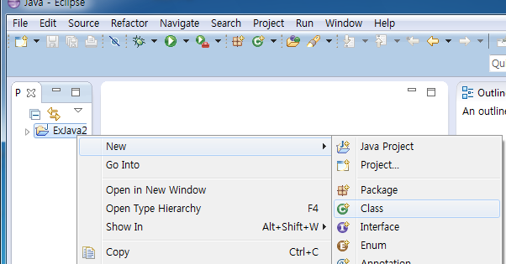
[ExJava2]프로젝트 내에 자바클래스를 작성하기위해 마우스 오른쪽버튼을 누르고 [New]-[Class]를 누른다.

Slide 12
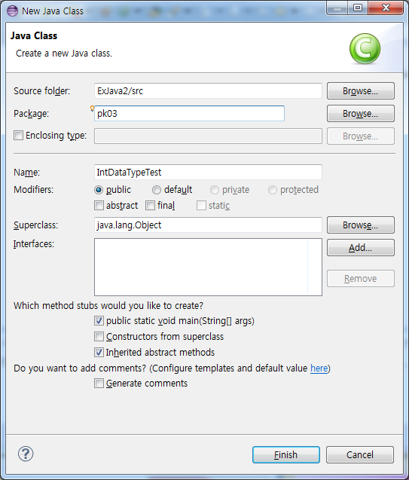
[package]에 패키지명을 입력한다
[Name]에 클래스명을 입력한다.
[public static void main(String[] args)]항목은 main()메소드가 있는 클래스의 경우 반드시 체크해야한다.
[inherited abstract methods]는 상속의 관계가 존재할 때 체크하는 곳이다.
기본적으로 체크되어 있다.
[Finish]버튼을 누른다.

Slide 13
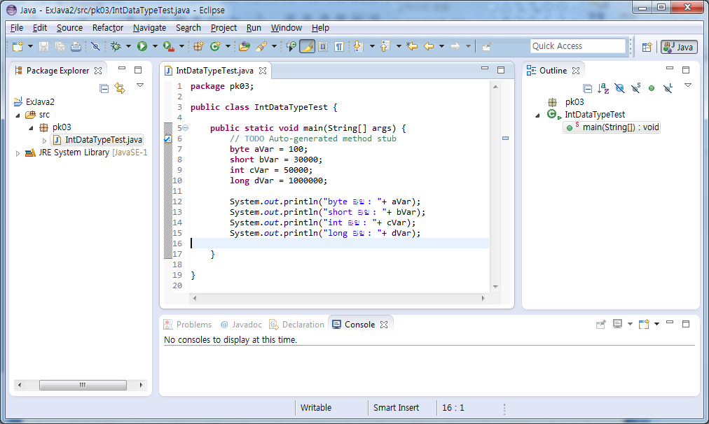
Eclipse 창에서 다음과 같이 입력한다.

Slide 14
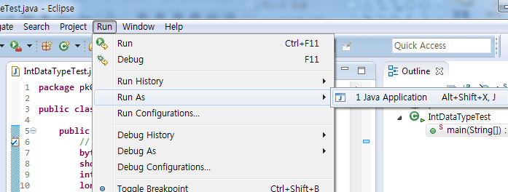
아래 그림과 같이 차례대로 누른다.

Slide 15
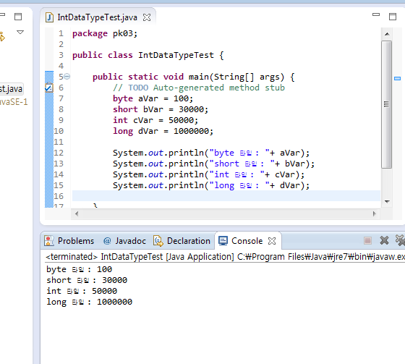
실행창에 결과값들이 출력된 것을 확인할 수 있다.

Slide 16
4. 실수 데이터 타입
실수란 소수점이 있는수를 의미하고, 내부적으로 정수와는 다른 형태로 저장되며, 이를 부동 소수점 방식이라고 한다.
부동 소수점방식은 매우 큰 수나 매우 작은 수를 표현할 수 있는 표현방식이다.
자바에서의 실수 데이타타입은 float, double 이 있다.
데이터 타입 |  | 크 기 | 기본값
실수 | float | 4 byte | 0
 | double | 8 byte | 0

Slide 17
<참고> floating point 방식
고정 소수점 방식으로도 실수를 표현할 수는 있지만 매우 큰 수나 매우 작은 수를 표현하려면 자릿수가 더 늘어나야 되므로 비경제적이다.
따라서 부동소수점(floating point) 표현방식을 채택했다.
고정소수점 방식에서는 소수점이 고정되어 있다고 생각한다면 부동소수점 방식에서는 소수점이 물에 떠(浮:물에뜰 부) 다니듯이 움직인다(動:움직일 동)는 뜻이다.

Slide 18
예제 3-2
package pk03_2;
public class FloatDoubleVal {
public static void main(String[] args) {
// TODO Auto-generated method stub
float aVar;
double bVar;
//aVal=10.2; // error 발생
aVar=20.1f;
bVar=20.1;
System.out.println("float 타입 : "+ aVar);
System.out.println("double 타입 : "+ bVar);
}
}

Slide 19
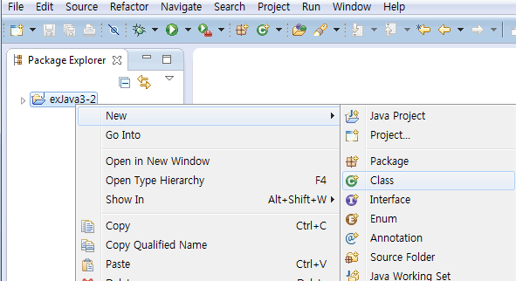
[ExJava3-2]프로젝트 내에 자바클래스를 작성하기위해 마우스 오른쪽버튼을 누르고 [New]-[Class]를 누른다.

Slide 20
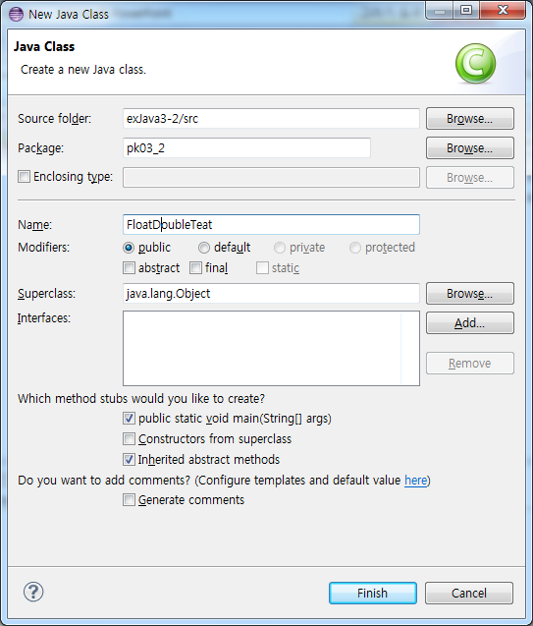
[package]에 패키지명을 입력한다
[Name]에 클래스명을 입력한다.
[public static void main(String[] args)]항목은 main()메소드가 있는 클래스의 경우 반드시 체크해야한다.
[inherited abstract methods]는 상속의 관계가 존재할 때 체크하는 곳이다.
기본적으로 체크되어 있다.
[Finish]버튼을 누른다.

Slide 21
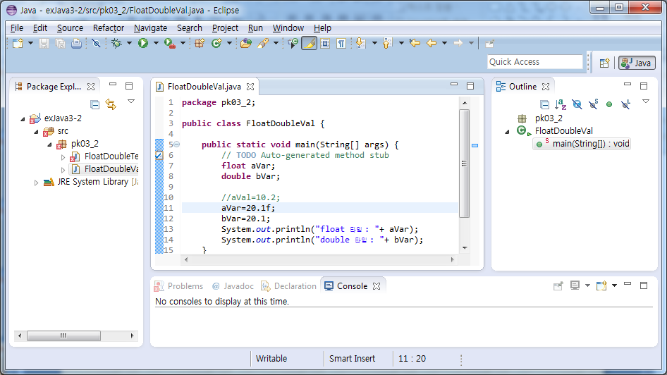
Eclipse 창에서 다음과 같이 입력한다.

Slide 22
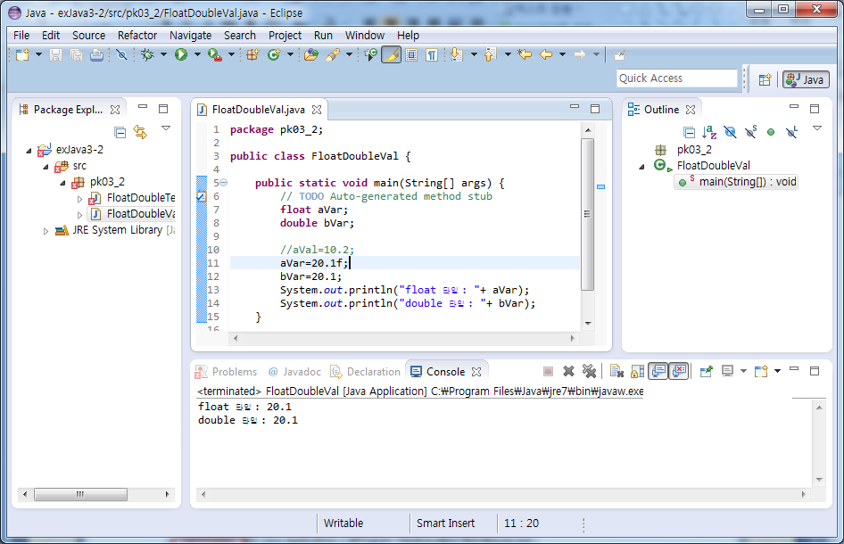
실행창에 출력결과가 출력된것을 확인할 수 있다.

Slide 23
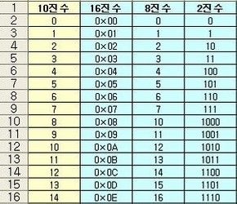
5. 2진수, 8진수, 16진수

Slide 24
5. 이스케이프 문자
이스케이프 시퀀스 | 의미하는 문자
\b | 백스페이스
\t | 수평탭
\n | 줄넘김
\f | 페이지 나누기
\r | 줄의 처음으로
\' | '
\" | "
\\ | \

Slide 25
정 리
3
지역변수와 전역변수
1
2
자바의 데이터 타입 개요
3
정수 데이터 타입
3
4
실수 데이터타입
5
2진수, 8진수, 16진수
3
6
이스케이프 문자

Slide 26
Lesson2
연습문제 3, 4, 5
실습하기

